Slide 1

IOT기반 웨어러블
심박수 측정기
Wearable
heart rate crisis meter
Based on IOT
팀명 : HG
2015154049 윤다인
2015150047 배예진
지도교수 : 한익주 교수님

Slide 2
목 차
01
졸업연구 개요
05
개발 환경
02
관련 연구 및 사례
06
업무 분담
03
07
수행 일정
시스템 시나리오
04
시스템 구성도
08
참고 문헌

Slide 3
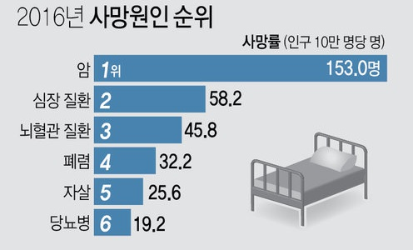
01 졸업연구 개요
1-1. 개발배경
2016년 사망원인 순위에서
심장질환이 2위를 차지
출처 :http://www.yonhapnews.co.kr/bulletin
/2017/09/22/0200000000AKR20170922088800002.HTML

Slide 4

01 졸업연구 개요
1-1. 개발배경
“ 치료보단 예방이 먼저“라는
헬스케어 인식의 변화
IT 디바이스로 세밀하게
본인의 상태 파악 가능
출처 : http://www.ciscokrblog.com/1281

Slide 5
01 졸업연구 개요
1-2. 연구 개발 목표
위기대처 | 의료 정보 수집 | 위기의식 각성
심장 질환 환자의 너무 높은 혹은 너무 낮은 심박동 수에 따라 보다 빠른 대처를 목표로 함. | 사용자의 심박동 패턴을 진료정보로서 사용되어질 수 있도록 함. | 사용자로 하여금 자신의 심박수 패턴을 확인하여 심장질환에 대하여 미리 대처 할 수 있도록 한다.

Slide 6

01 졸업연구 개요
1-2. 연구 개발 효과
심박동 수 측정을
통해 심장질환
환자의 위기 상황에
즉각적인 대처
2. 수집된 심박동
패턴을 통한 사용자의 건강을 더 세밀하게
파악할 수 있음

Slide 7
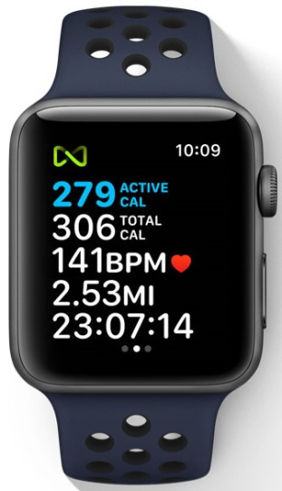
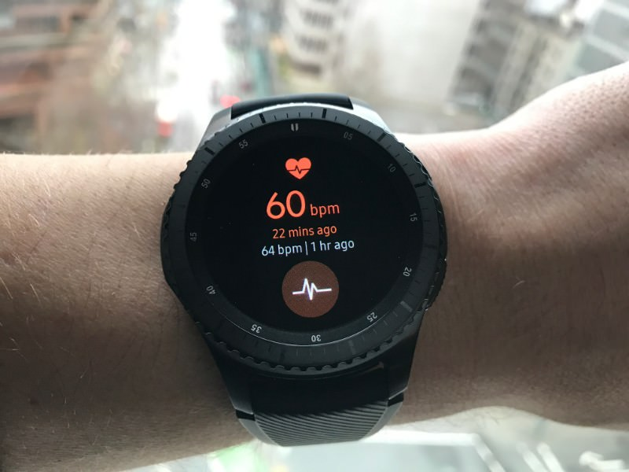
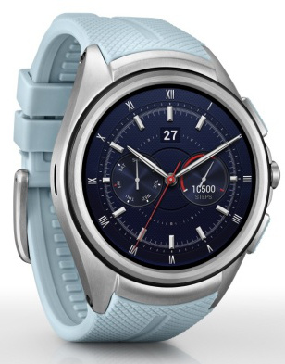
02 관련연구 및 사례
1. 애플 아이워치
2. 삼성 Gear S3
3. LG Urbane 2nd
어플리케이션을 이용한 심박수 측정
사용자의 심박수가 위험 단계에 도달시 푸쉬 알림 제공 (위치기반 서비스는 제공하지 않음)
어플리케이션을 이용한 심박수 측정
사용자의 심박수가 위험 단계에 도달시 푸쉬 알림 제공 (위치기반 서비스는 제공하지 않음)
건강정보 제공
건강정보를 아이워치의 내장 메모리에 저장

Slide 8
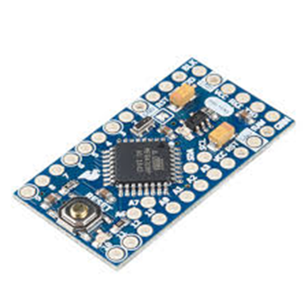

03 시스템 시나리오
11. 스마트 워치에 장착된 아두이노를 통해
사용자의 심박수, 박동간격 측정 → 위험 수치에 도달할 경우 서버에 GPS 위치와 위기신호 전송

Slide 9

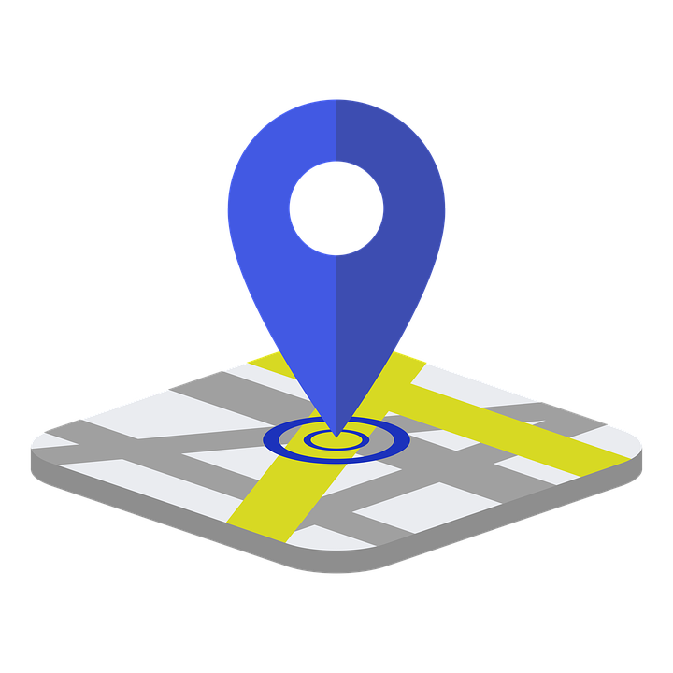
03 시스템 시나리오
2. 전송 받은 데이터를 토대로 연결되어진 아두이노의
GPS위치와 위기 신호를 스마트폰에 푸시 알림으로 전송

Slide 10
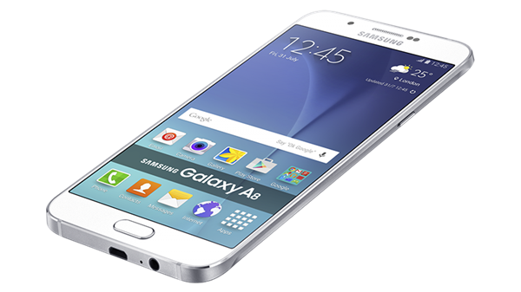
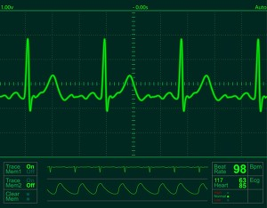

03 시스템 시나리오
3. 스마트워치 사용자의 심박수 위험 단계 도달 →
스마트폰에서 친인척에게 푸시 알림을 통해
사용자의 위기 감지 및 심박수 간격 제공

Slide 11
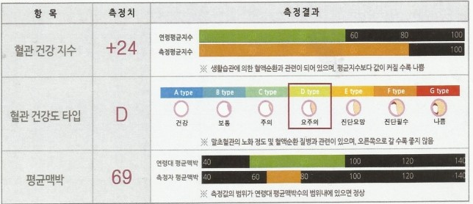
03 시스템 시나리오
4. 사용자는 스마트 폰을 이용하여 자신의 심박수를
확인할 수 있고SDNN(Standard deviation of all
NN intervals) 측정하여 각종 질환여부를 확인 할 수 있음

Slide 12
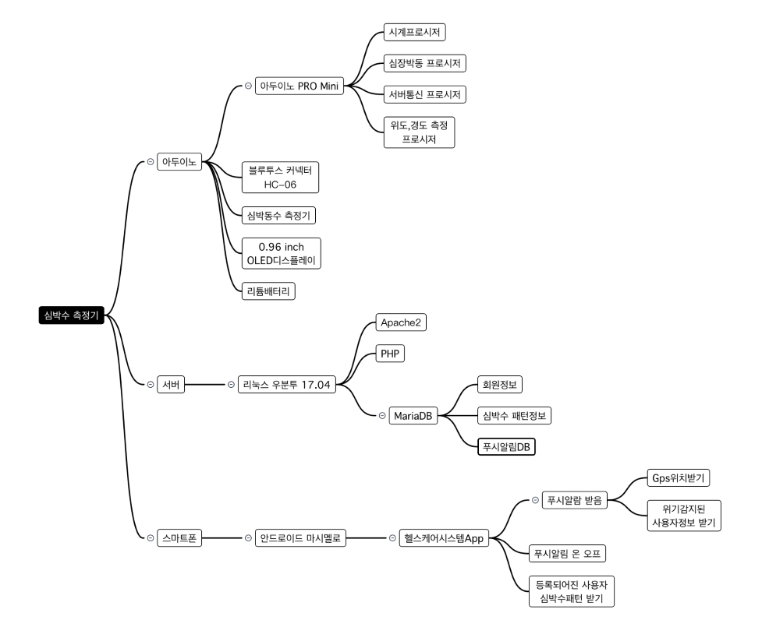
04 시스템 구성도

Slide 13
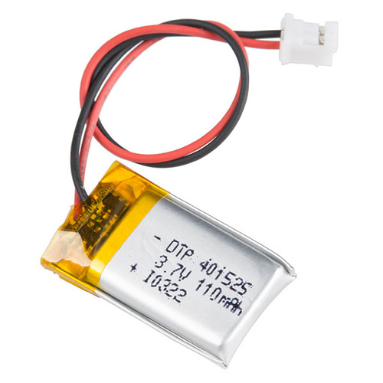
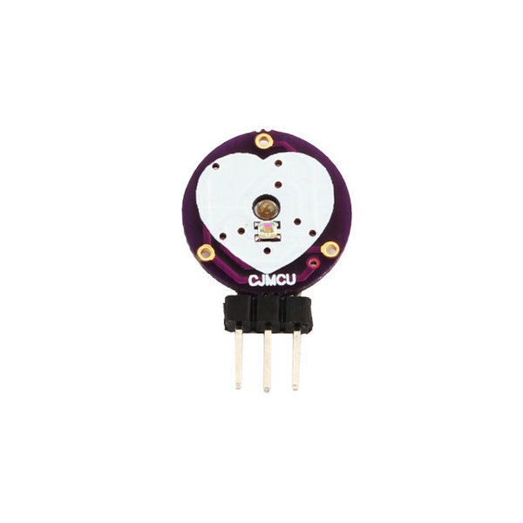
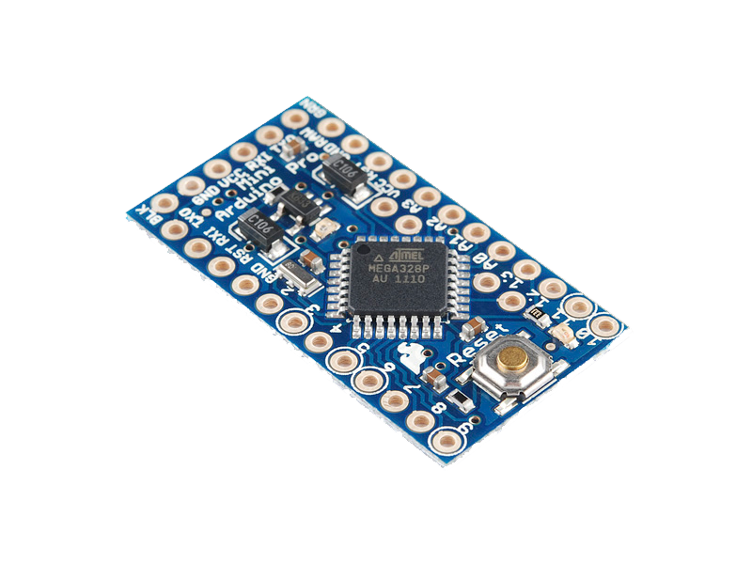
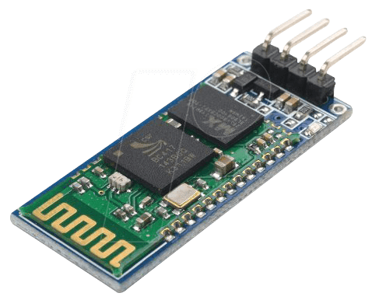
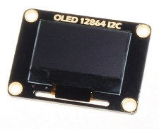
05 개발 환경
리튬 베터리
Arduino Pro mini
HC-06
심박 센서
OLED 디스플레이
개발 언어
: C, JAVA, BASH, PHP
개발 프로그램
: Arduino IDE, Android Studio
개발 운영체제
: Windows 10, Ubuntu 17.04

Slide 14
06 업무 분담
 | 배예진 | 윤다인
자료수집 | 아두이노 회로도 설계방법 ARDUINO IDE 사용방법 아두이노 부품 조사 | LINUX 서버 구축방법 파이어베이스 사용방법 APP과 서버의 통신방법
설계 | 아두이노 회로도 설계 DB 설계 | 서버 구조 설계 APP 구조 설계
구현 | 아두이노 구현 | 서버 구현 APP 구현
테스트 | 아두이노와 서버 통신 테스트 서버와 app 통신 테스트

Slide 15
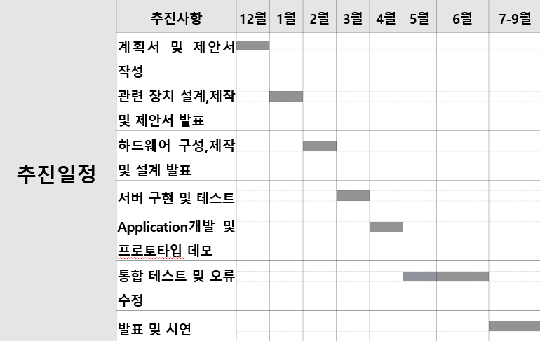
07 수행 일정

Slide 16
08 참고 문헌
Do it! 안드로이드 앱 프로그래밍 – 저자 정재곤
2. 생각보다 쉽네요! 안드로이드앱 만들기 – 저자 서창준
3. 손에 잡히는 아두이노 – 저자 마시모 밴지
4. 우분투 리눅스 시스템 & 네트워크 – 저자 이종원
5. 심박변이도(Heart Rate Variability, HRV)
-경상대학교 의학전문대학원 박기종․정희정

Slide 17
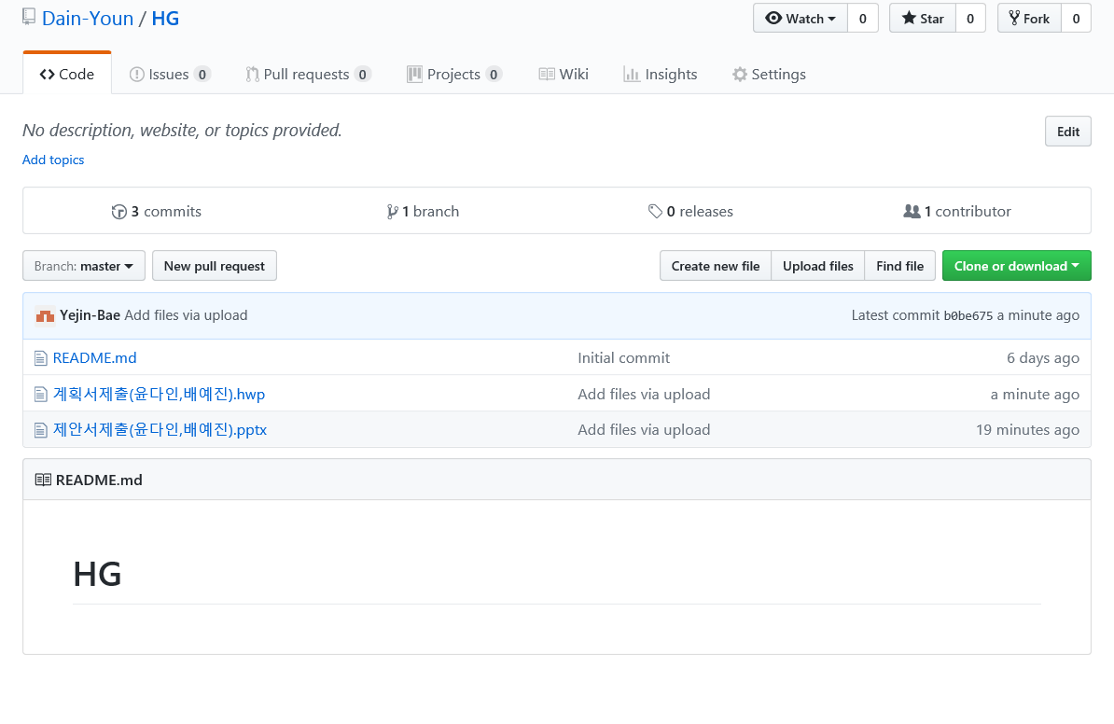
Git Hub
https://github.com/Dain-Youn/HG

Slide 18
감사합니다

